Slide 1
Стратегии подготовки к ОГЭ по английскому языку (устная часть)
МБОУ «Шеморданский лицей «Рост»
учитель английского языка
Идрисова Динара Зуфаровна
2026 год

Slide 2
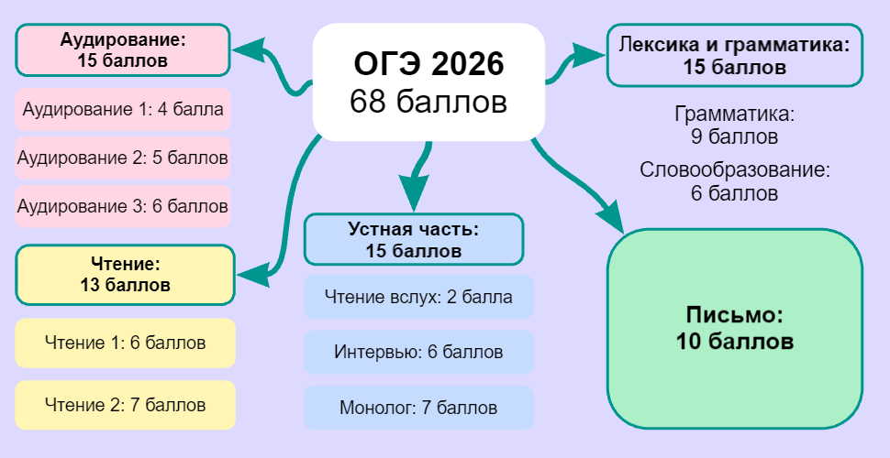

Slide 3
УСТНАЯ ЧАСТЬ «ГОВОРЕНИЕ»-3 задания
-Устная часть проводится отдельно от письменной части
-Выполняются за компьютером и без черновиков
-Длительность -15 минут
-Максимум -15 баллов

Slide 4
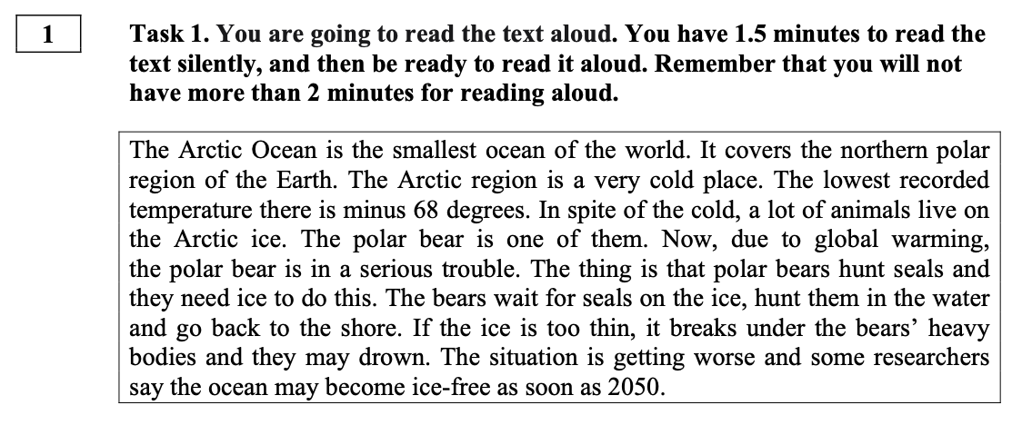
Задание 1 –Чтение текста вслух (2 балла)
+ Все тексты набираются из открытого банка ФИПИ
- Сложности заключаются в прочтении дат и имен собственных

Slide 5
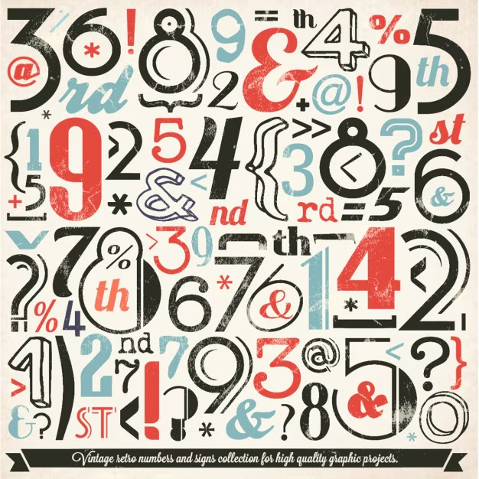
Числа
Некоторые особенности чтения чисел в устной части ОГЭ:
-В составных числительных в пределах каждых трёх разрядов перед десятками (или единицами) ставится союз and. Например: 101 — a (one) hundred and one, 350 — three hundred and fifty, 529 — five hundred and twenty-nine.
-Перед числительными hundred, thousand, million ставится неопределённый артикль a или числительное one. Например: 100 — a (one) hundred, 1 000 — a (one) thousand, 1 000 000 — a (one) million.
-Годы читаются не так как числа, а парами чисел. Например: 1764 — seventeen sixty-four (в официальном языке — seventeen hundred and sixty-four). Но начиная с 2000 года, годы могут читаться также как числа: 2000 — two thousand, 2007 — two thousand (and) seven.
-Телефонный номер при телефонных вызовах каждая цифра произносится отдельно: 123-40-67 — one, two, three — four, oh — six, seven. Цифра 0 читается как oh. Когда две соседние цифры повторяются, употребляется слово double: 66-34 — double six three four.

Slide 6
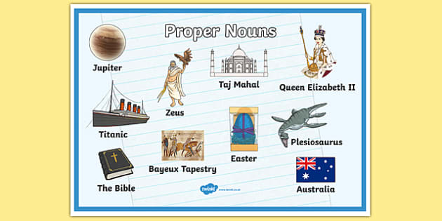
Имена собственные
В устной части ОГЭ часто встречаются имена исторические личностей, географические названия и порядковые числительные. Например:
Henry VI — Henry the Sixth;
Elizabeth I — Elizabeth the First;
Charles I — Charles the First;
Ivan IV (the Terrible) — Ivan the Fourth.
При подготовке рекомендуется:
1)Заучить сложные слова, которые встречаются в заданиях, например, даты, числа, названия.
2)Потренироваться читать вслух — можно использовать аудиокниги или видео с текстом, где видно и слышно слова, и читать, записывая себя на диктофон.
Обратить внимание на интонацию при чтении — точка — пауза (интонация вниз), запятая — мини-пауза (интонация вверх).

Slide 7
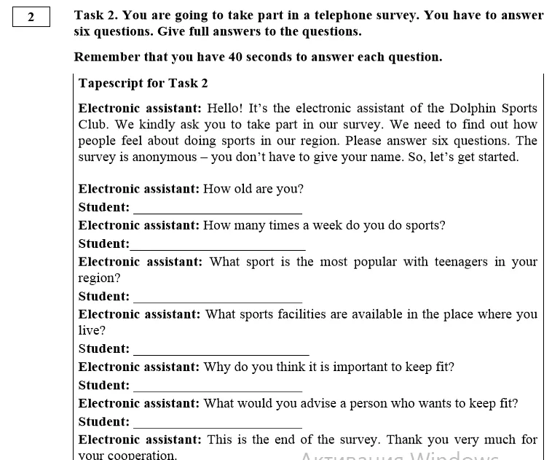
Задание 2-диалог- расспрос (6 баллов)
+Все вопросы подчинены одной теме. Есть шаблонные типы вопросов

Slide 8
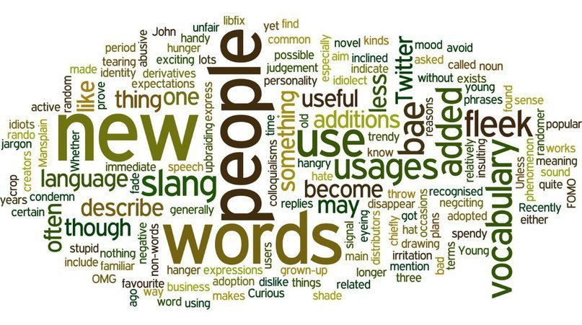
Лексика во всех разделах
Семья- взаимоотношения, конфликтные ситуации и способы их решения
Досуг и увлечения
Школа
Друзья-внешность и черты характера, взаимоотношения
Выбор профессии
Путешествия
Страны изучаемого языка и родная страна
Технический прогресс
Глобальные проблемы современности
СМИ
Здоровье, питание, ЗОЖ
Окружающий мир,природа, защита окружающей среды

Slide 9
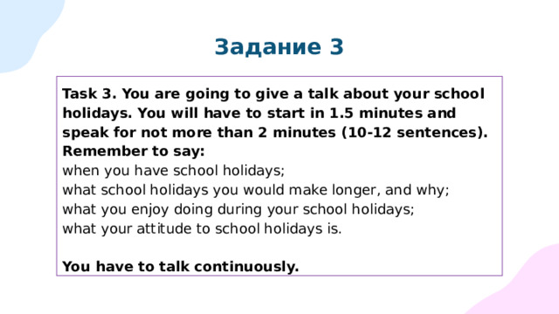
Полно и точно раскрыть все 4 пункта плана.
Важно соблюдать критерии оценивания монолога и строить его согласно четкой структуре
Употреблять вводные и завершающие вводные слова и слова-связки

Slide 10

School
Travelling
Hobbies and pastimes
Sports and keeping fit
Foreign languages
Holidays
Nature and Environment
Future career
The Internet
TV
Animals and pets
The place where you live (Russia)
Best friend

Slide 11
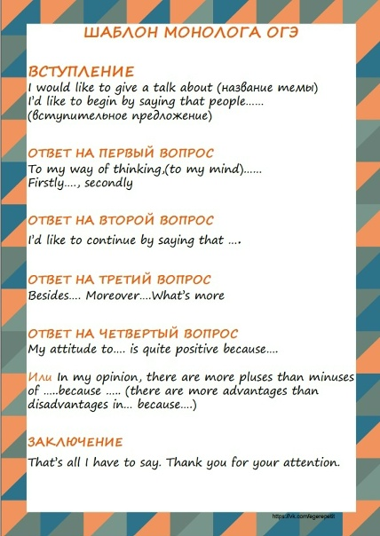
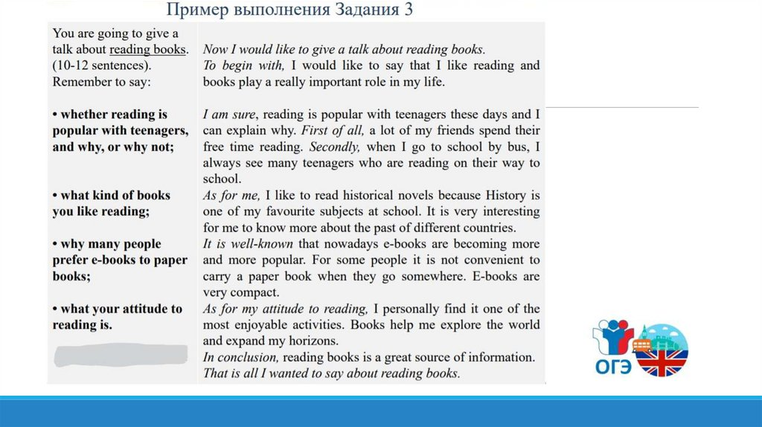

Slide 12


